Slide 1
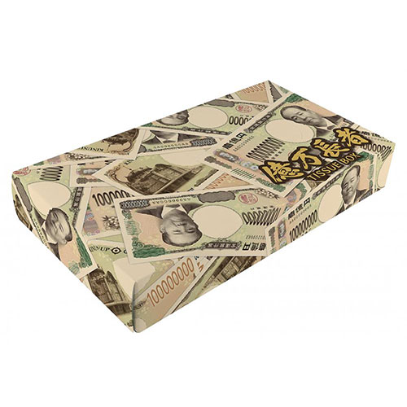
【提案書】
億万長者ティッシュ40W
特徴
渋沢栄一を肖像にしている一億円札デザインのボックスティッシュです。中身は白無地の定番ティッシュのため使いやすく、それでいてボックスはインパクト抜群なためイベント等には最適です。
納期
納期スペース
仕様
お見積
お見積りスペース

